Slide 2
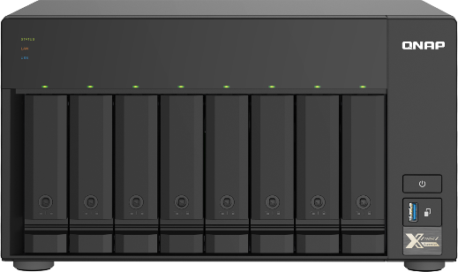
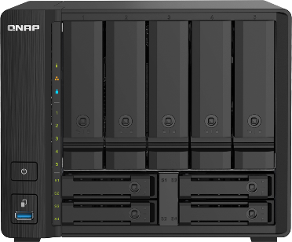
四核 TS-832PX & TS-932PX 全新升級 2.5GbE
辦公室大量裝置與大容量儲存空間與高效率傳檔、分享的需求
全系搭載 2 x 10GbE SFP+ 與
2 x 2.5GbE 的超值規格
軟體加值應用讓混合雲應用、檔案備份與分享更為輕鬆快速、軟體容器工作站讓你創意無極限

Slide 3
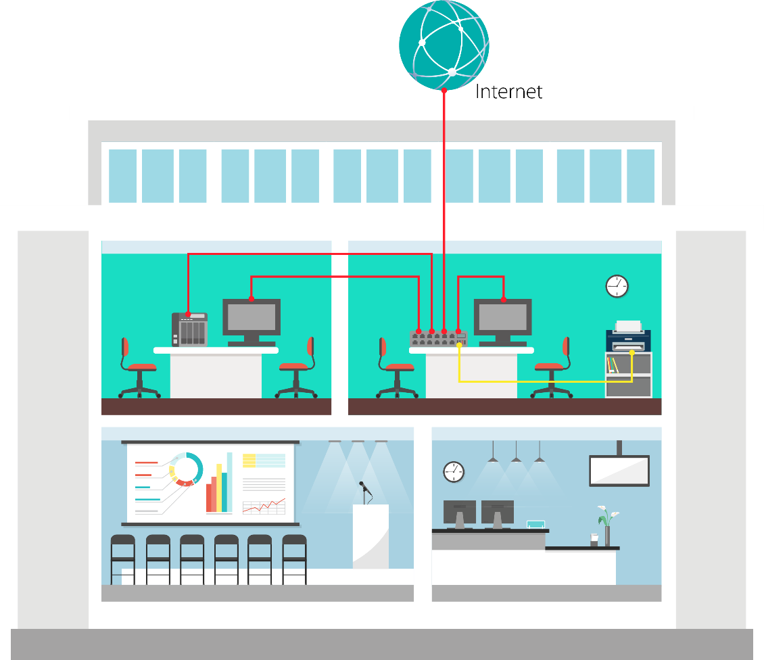

現今 SOHO & SMB 環境連網裝置漸多
網路設備網速需求提高
影音資料與檔案變大
對外線路比以往更快
佈建整體高速網路可讓辦公效率更快
1GbE
2.5GbE

Slide 4

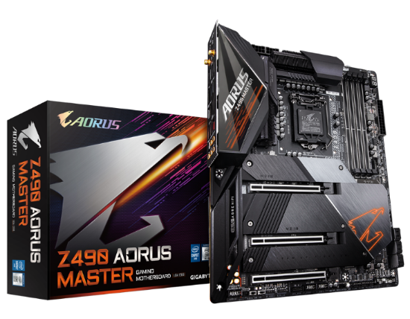
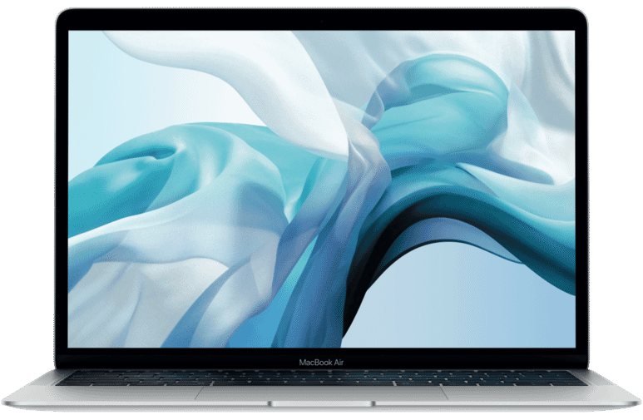
辦公室電腦往往因網速太慢而影響工作效率
2018 ~2019 年主機板廠推出搭載 10GbE 與 5GbE Multi-Gig 產品 (相容 2.5GbE)．2020 年主機板廠紛紛推出支援 2.5GbE 產品
越來越多筆電與桌機除了 Thunderbolt 3 外，也支援 2.5GbE 或更高網速
Gigabyte Z490 AORUS MASTER
Thunderbolt 3 and/or 10GbE/5GbE/2.5GbE Multi-Gig 桌機或筆電

Slide 5
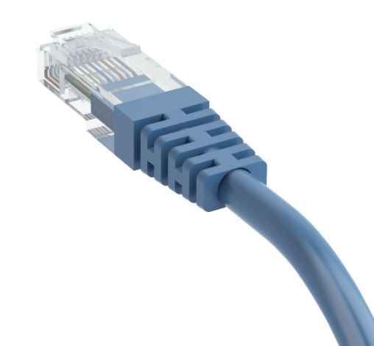
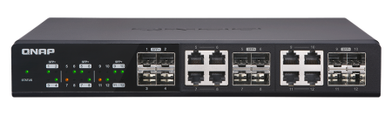
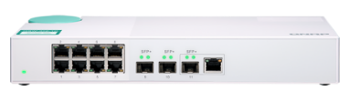
免換網路佈線，立馬升級 2.5GbE 或更高網速
多款支援 2.5GbE 的 QNAP 10GbE 網路交換器
 | CAT 5e | CAT 6 | CAT 6A
100M | ✓ | ✓ | ✓
1G | ✓ | ✓ | ✓
2.5G | ✓ | ✓ | ✓
5G | ✓ | ✓ | ✓
10G | X | ✓(55m) | ✓
QSW-M408-4C (網管型)
QSW-M408-2C (網管型)
4 x 10G/5G/2.5G
RJ45 Multi-Gig
2 x 10G/5G/2.5G
RJ45 Multi-Gig
QSW-1208-8C
QSW-308-1C
8 x 10G/5G/2.5G
RJ45 Multi-Gig
1 x 10G/5G/2.5G
RJ45 Multi-Gig

Slide 6
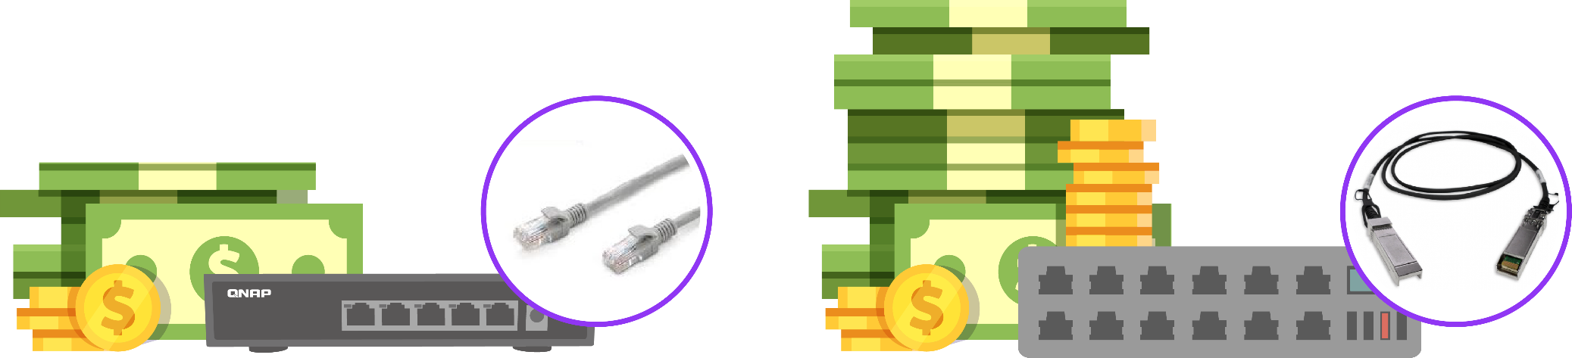
更好入手的 QNAP QSW-1105-5T 5埠 2.5GbE 交換器
比 10GbE 交換器更低的預算即可入手即將上市的 QNAP 全 5 埠 2.5GbE 交換器 QSW-1105-5T，讓使用者可以在提升線路速度跟佈建成本間取得平衡
可直接使用現有 RJ45 Cat5e 線路，免去重新佈線成本
隨處可得的低成本 CAT5e
RJ45 網路線
較昂貴的 10GbE RJ45 或 SFP+ 網路線 / DAC 線
2.5GbE 方案
10GbE 方案

Slide 7
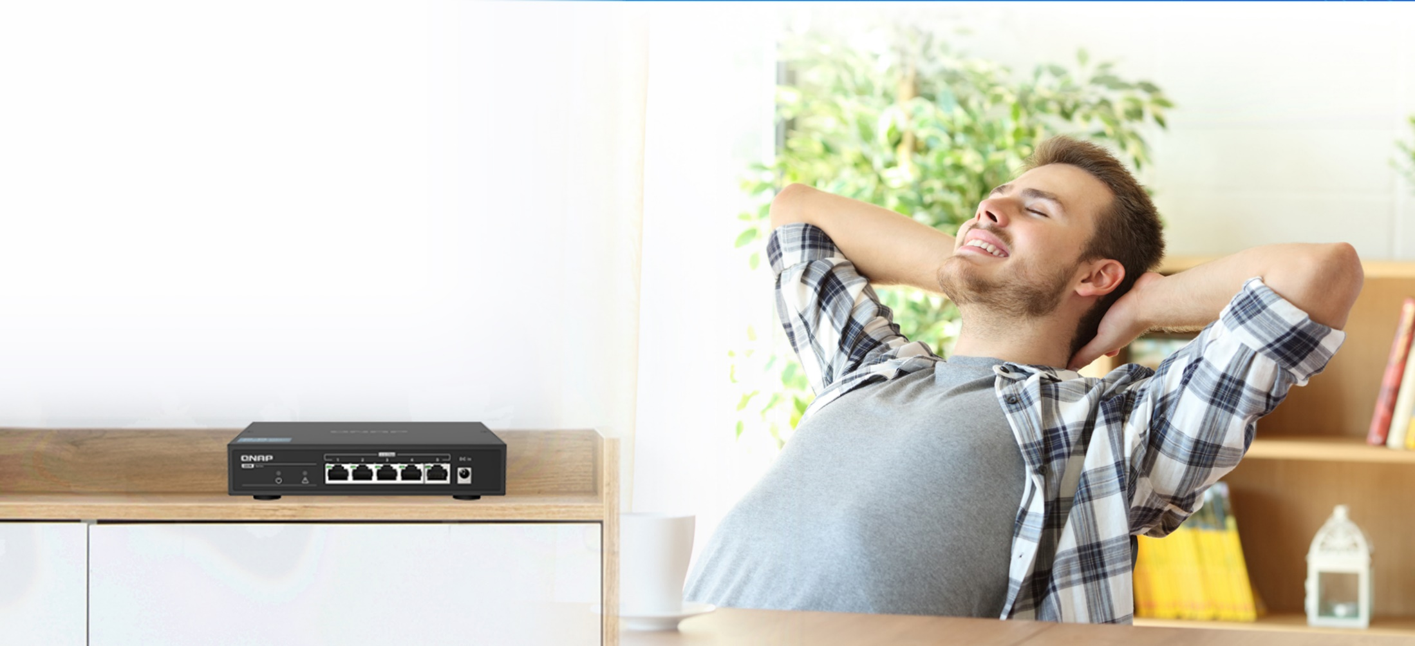
無風扇設計、金屬機身的非網管型 2.5GbE 交換器
桌上型無風扇設計，擺在辦公室內也不用擔心惱人噪音
堅固耐用金屬機身
零學習、隨插即用不需設定
網路迴圈偵測警告
2020 Q3
超值上市!
QSW-1105-5T

Slide 8
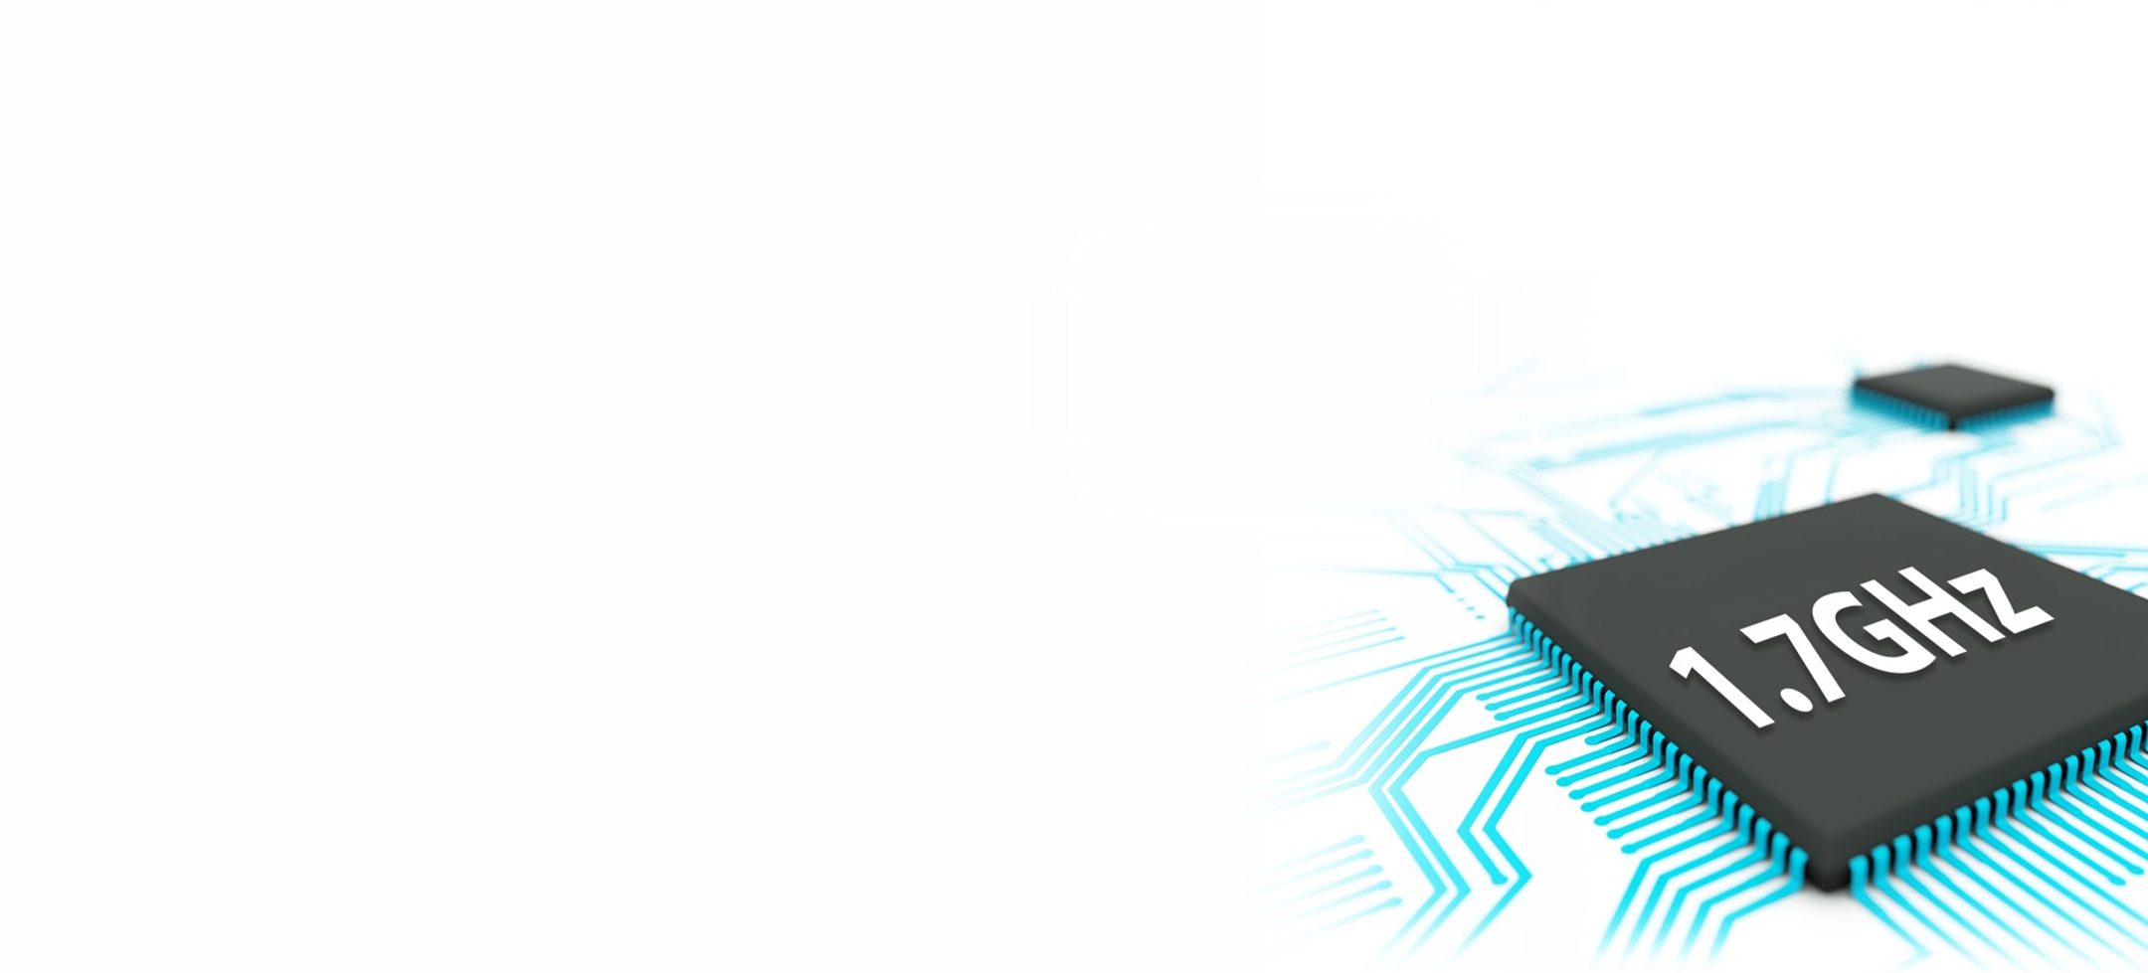

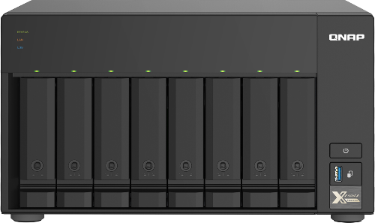
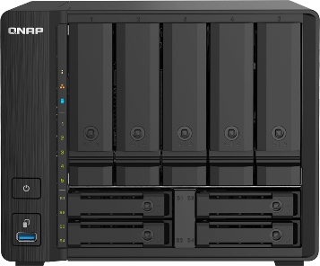
追求高速度，儲存裝置也要支援 2.5GbE 才跟得上
高度整合的 I/O
Annapurna Labs SoC 整合 10GbE, SATA 6Gbps, PCIe 通道於 27 x 27 mm BGA 封裝尺寸
AARCH64 架構
四核 1.7GHz AL-324 CPU 具備 ARM Cortex-A57 64 位元指令集，提供高計算效率與省電性
2 x 10GbE SFP+ 與 2 x 2.5GbE RJ45，並強化浮點數處理，內建 31 個 64 位元通用暫存器，減少重複讀取載入資料的時間
10GbE & 2.5GbE
強化加密運算
以 128 bit SIMD 暫存器執行，可每週期同時執行多個加解密指令
TS-832PX
TS-932PX
Notes:
Slot x

Slide 9

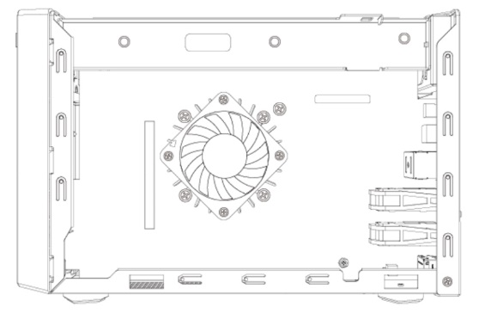
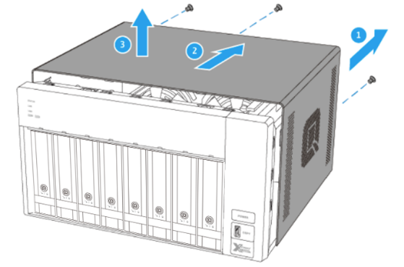

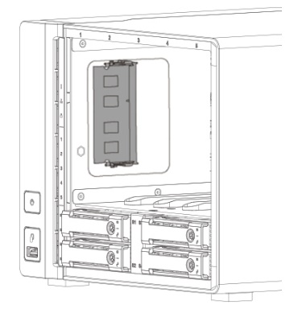
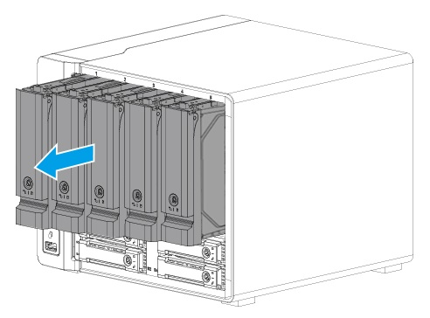
可擴充至高達 16GB DDR4 記憶體
最高可擴充至 16GB
1 個 DDR4 SODIMM 記憶體插槽
TS-832PX
QNAP
選購配件
4GB、8GB、
16GB 記憶體
TS-932PX
TS-832PX-4G: 1 x 4GB DDR4 SODIMM
TS-932PX-4G: 1 x 4GB DDR4 SODIMM

Slide 10
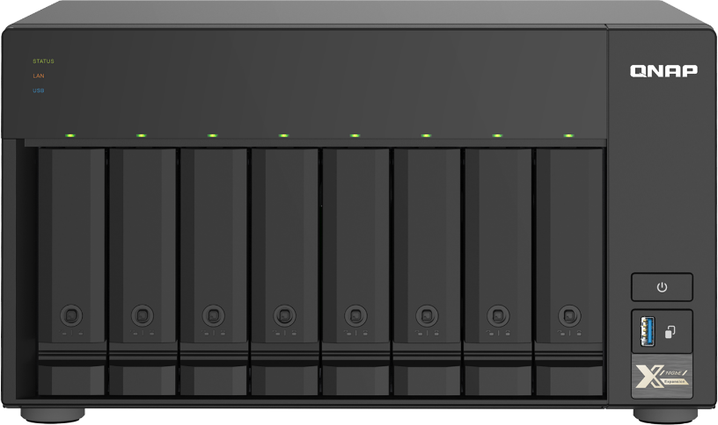

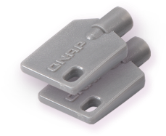
TS-832PX & TS-932PX 正面硬體配置
8 x 3.5吋/2.5吋 SATA 6Gb/s 硬碟槽
5 x 3.5吋/2.5吋 SATA 6Gb/s 硬碟槽
指示燈號：狀態, 網路, 硬碟/SSD, USB
指示燈號：
狀態、網路、
USB
電源鍵
硬碟狀態
HDD1~8
USB 備份鍵
USB 3.2 Gen1 埠
4 x 2.5吋 SATA 6Gb/s SSD 槽
可鎖式硬碟托盤
並隨附 2 把鑰匙
(混合式硬碟配置彈性規劃)

Slide 11
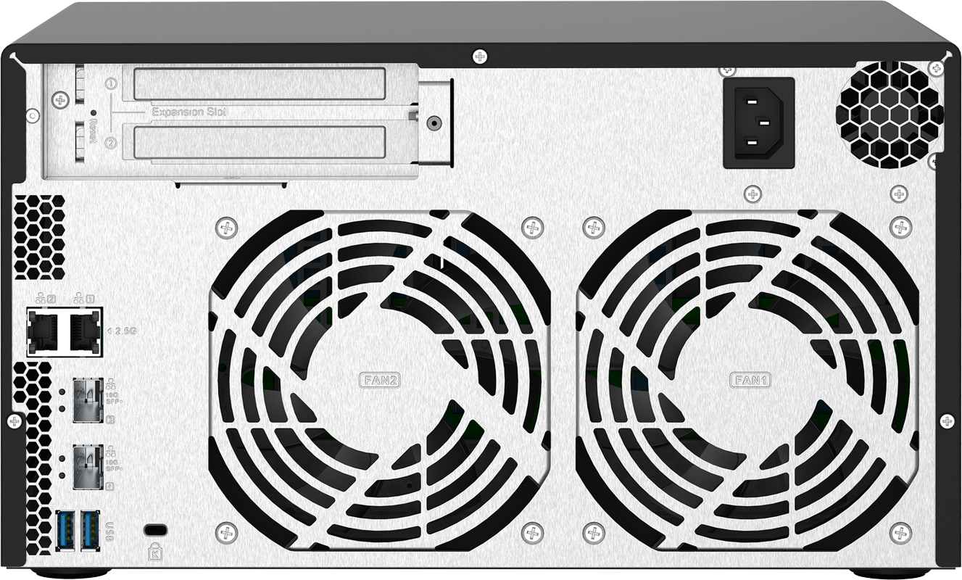
8-bay TS-832PX 背面硬體配置
一個全高式 PCIe Gen2 x2 擴充插槽
系統重置
AC 100-240V
電源輸入
Kensington
防盜安全鎖孔
2 x 2.5GbE Multi-Gig
RJ45 網路埠
2 x 12 cm 智慧風扇
2 x 10GbE
SFP+ 網路埠
2 x USB 3.2 Gen1 埠

Slide 12
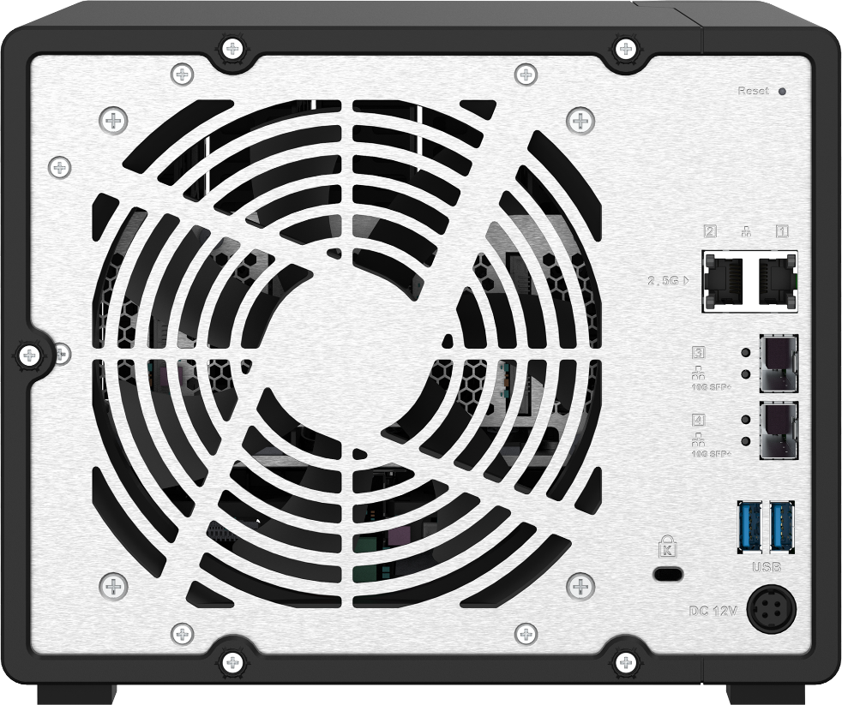
9-bay TS-932PX 背面硬體配置
系統重置
1 x 14 cm
智慧風扇
2 x 2.5GbE Multi-Gig
RJ45 網路埠
2 x 10GbE
SFP+ 網路埠
2 x USB 3.2 Gen1 埠
Kensington
防盜安全鎖孔
DC 12V 電源輸入

Slide 13
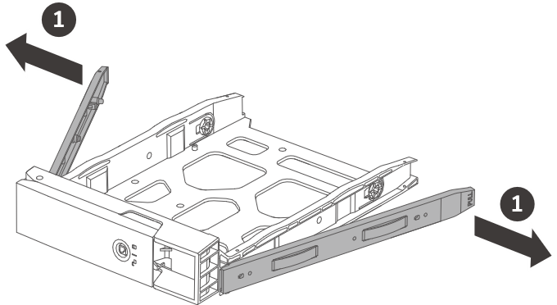
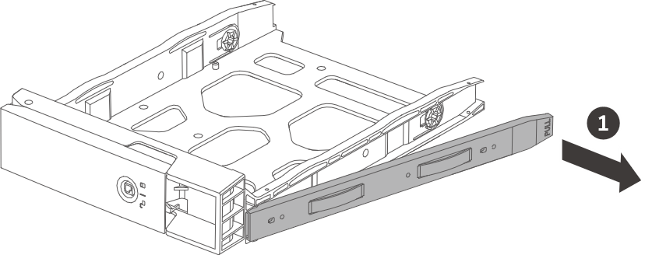
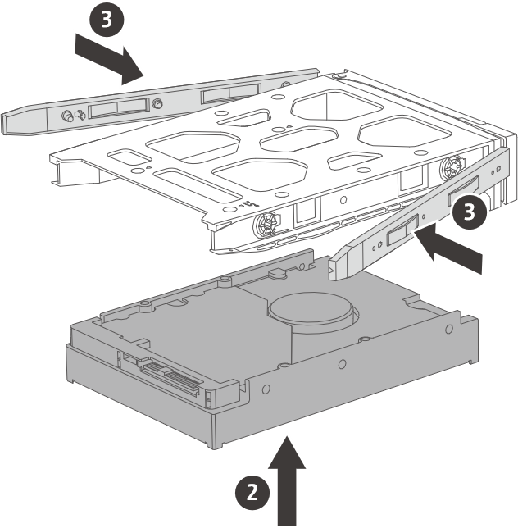
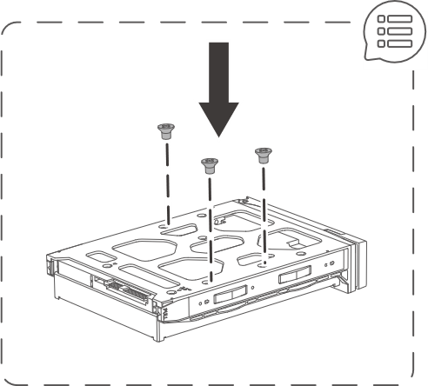
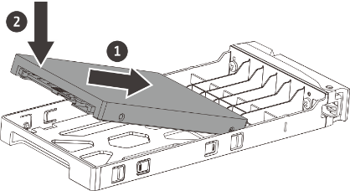
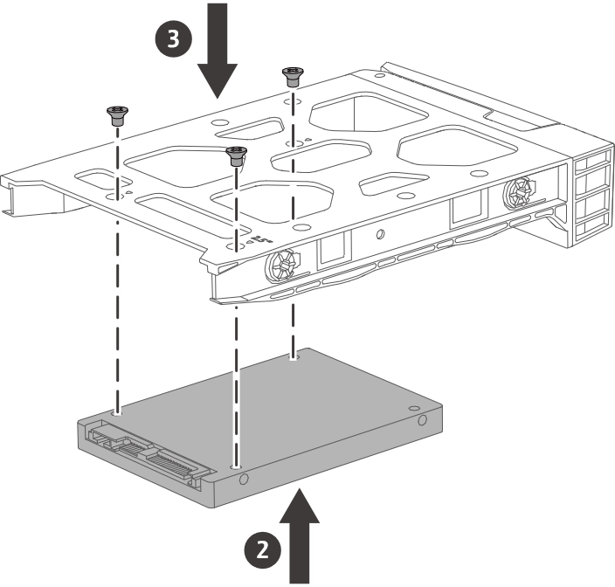
方便又快速的 HDD 與 SSD 安裝與拆卸
3.5 吋 HDD：免工具安裝
2.5 吋 HDD / SSD
3.5 吋托盤
2.5 吋托盤 (TS-932PX)
免工具安裝
運輸含硬碟的 NAS 時請使用螺絲固定住

Slide 14
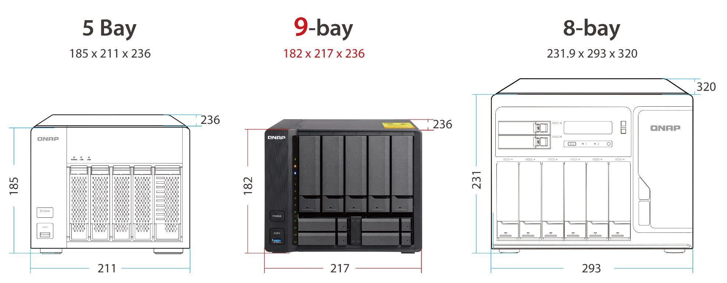


TS-932PX 僅佔 5-bay 體積，卻有 9-bay 容量

Slide 15
如何善用 2.5GbE
與 10GbE 優勢
真速度

Slide 16


皆內建雙10GbE SFP+ 與雙 2.5GbE 網路埠
2 x 10GbE SFP+ & 2 x 2.5GbE Multi-Gig RJ45 網路埠提供高速資料吞吐能力，滿足企業對大量檔案存取、備份和復原，以及軟體容器應用等高頻寬作業的需求。
2 x 2.5GbE
Multi-Gig RJ45
2 x 10GbE
SFP+

Slide 17
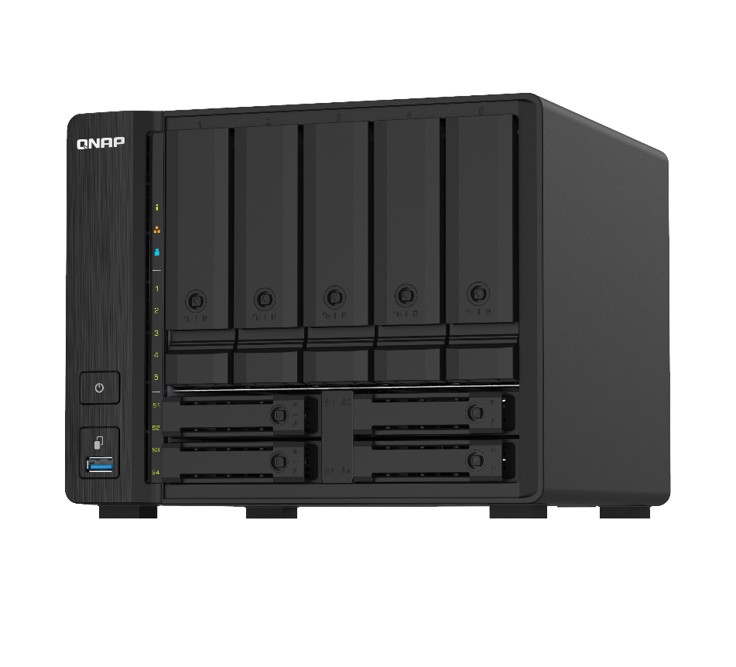

較昂貴的小容量高速 SATA SSD怎麼配置最好？
5 x 3.5 吋 HDD大容量儲存
經濟效能提升方案
效能容量雙重方案
一機滿足的中小企業工作站
2 x SSD 使用SSD快取, RAID1
大容量檔案同步與多媒體工作伺服器
4 x SSD 使用Qtier, RAID5
加速應用服務隨機讀寫效能！
同時加速隨機與循序讀寫效能！

Slide 18
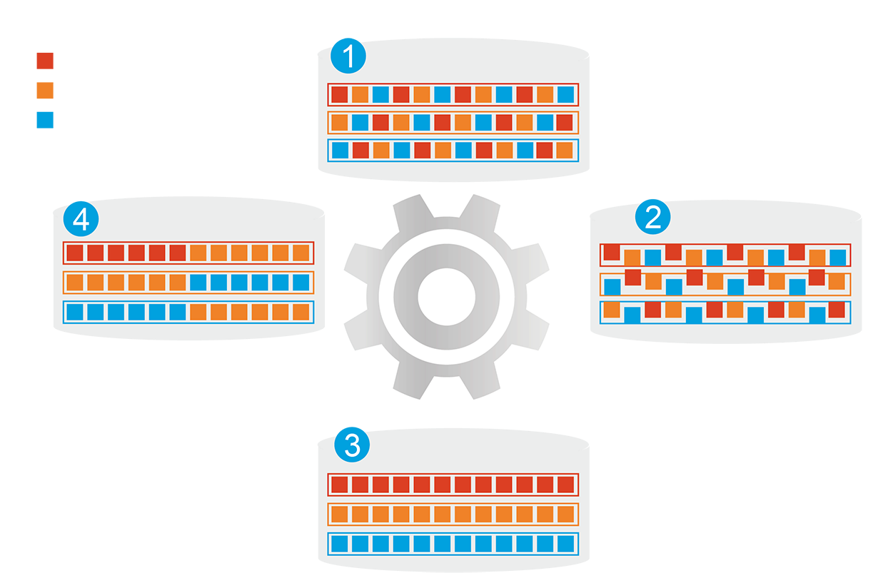

Qtier 自動分層兼具高效能與大容量
1
分層前
頻繁存取資料效能未優化
自動將冷熱資料在 SSD 與 HDD 層間移動
熱資料
分層前
頻繁存取資料效能未優化
暖資料
冷資料
SSD 加速容量不受記憶體大小限制
4
資料存取行為改變
2
開始分層
Qtier
引擎
開始分層
3
分層後
頻繁存取資料效能已優化
分層後
頻繁存取資料效能已優化

Slide 19
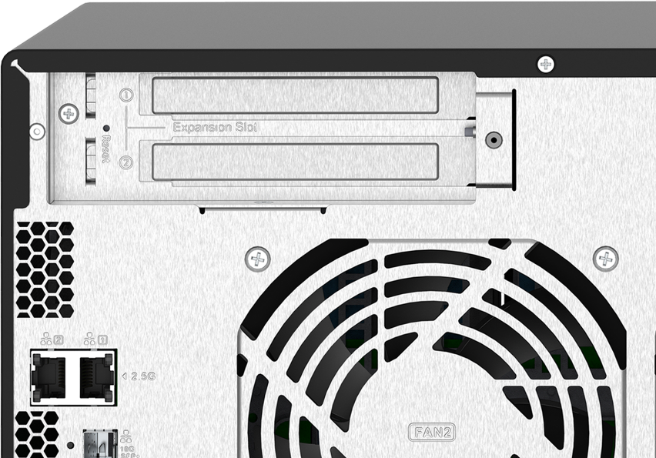
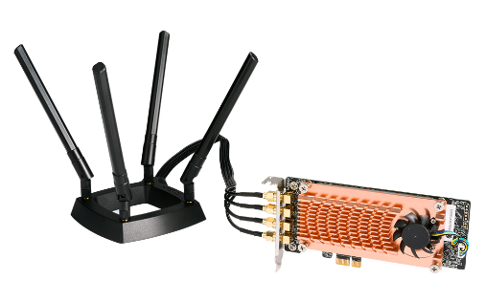
TS-832PX 提供 PCIe 擴充槽彈性部署網路
TS-832PX 具備一個 PCIe Gen2 擴充插槽，可支援各式擴充卡，靈活運用
QXG-5G1T-111C
1 x 5G/2.5G/1G/100M 埠
1 x PCIe Gen2 x2
QXG-10G1T
1 x 10G/5G/2.5G/1G/100M 埠
QWA-AC2600
Wi-Fi 5 2.4GHz/5GHz AP 功能

Slide 20
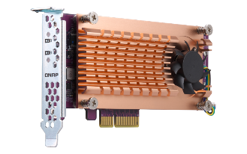
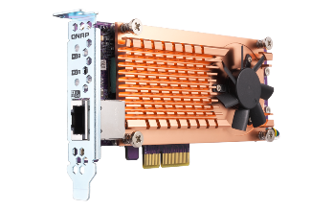
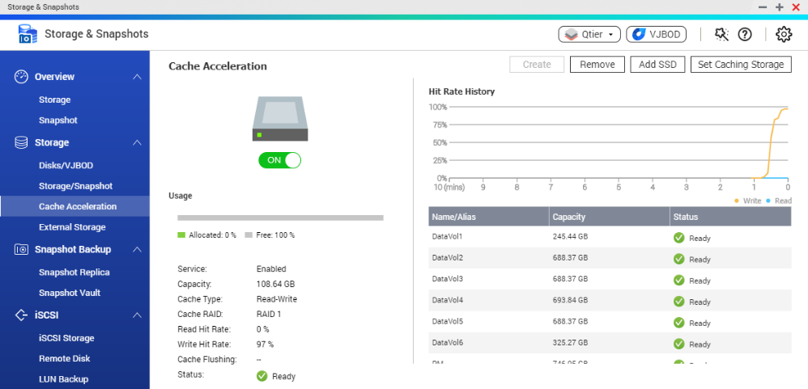
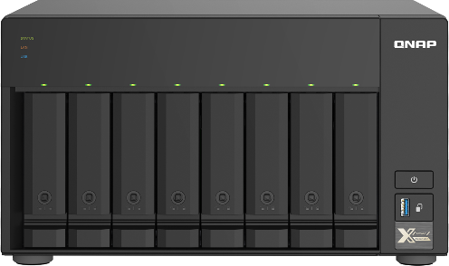
TS-832X 搭配 QM2 PCIe 卡新增 M.2 SSD，
並使用 SSD 快取增加小檔案處理效能
QM2-2S-220A
2 x M.2 SATA 6Gb/s 埠
QM2-2S-10G1TA
2 x M.2 SATA 6Gb/s 埠
1 x 10G/5G/2.5G/1G 埠
QM2-2P-244A
2 x M.2 NVMe PCIe Gen2 埠
QM2-2P10G1TA
2 x M.2 NVMe PCIe Gen2 埠
1 x 10G/5G/2.5G/1G 埠

Slide 21
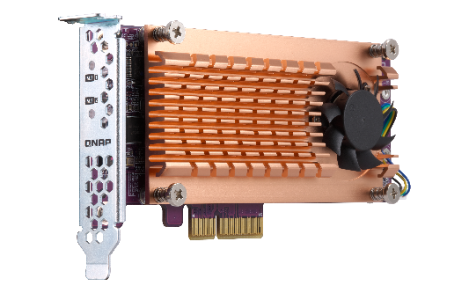
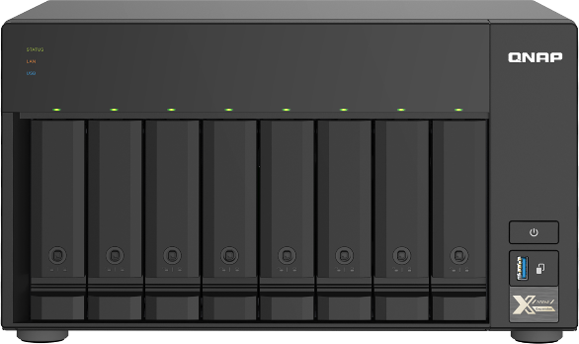
效能容量最大化方案
8 x 3.5 吋硬碟做
大容量儲存
安裝 QM2 擴充卡以 M.2 SATA 或 NVMe SSD 執行 Qtier
享受 8 顆硬碟大容量儲存並同時加速隨機與循序讀寫效能！

Slide 22
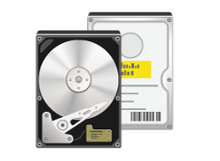

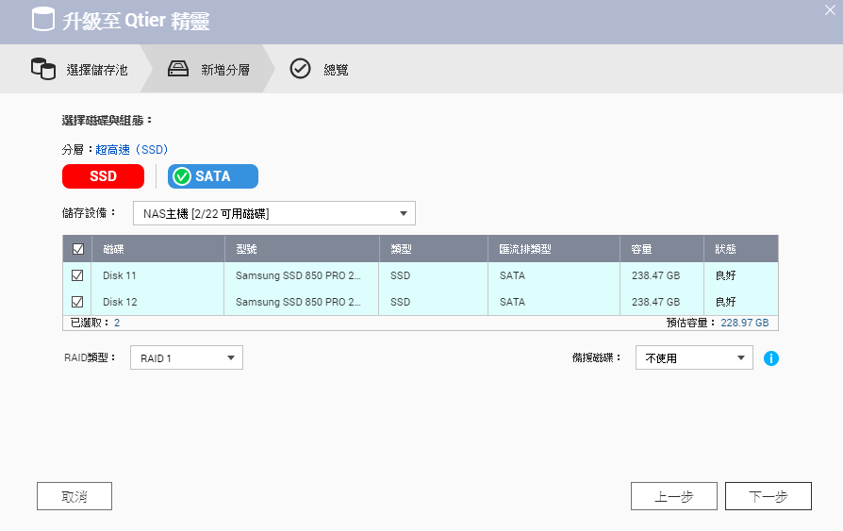
效能不夠時，直接升級 Qtier 儲存池
情境
當原有純硬碟的儲存持效能不夠時？
1
２
步驟
步驟
加裝 QM2 擴充卡與 M.2 SSD
確認欲加入建立 Qtier 儲存池的 SSD 數量

Slide 23
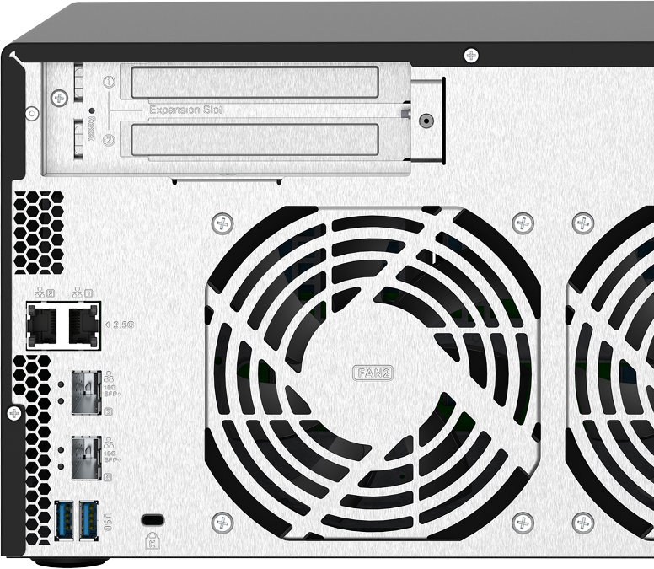
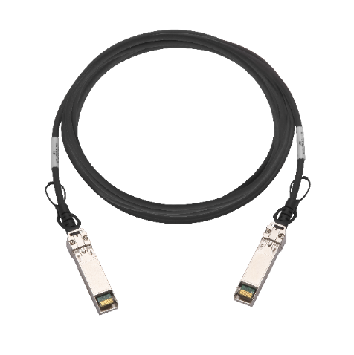
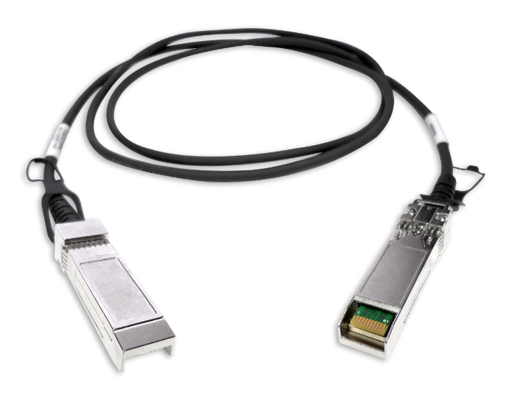
一併購足短距離10GbE SFP+ DAC 直連線纜
1.5M SFP+ 10GbE
高速線纜
3.0M SFP+ 10GbE
高速線纜
訂購料號：
CAB-DAC15M-SFPP-DEC02
訂購料號：
CAB-DAC30M-SFPP-DEC02

Slide 24

馬上有感！相較 1GbE NAS，2.5 GbE 幫助
單台伺服器更快速處理大檔案傳輸
1 x 2.5GbE Windows 循序存取
1 x 2.5GbE Windows 循序存取
NAS 磁碟群組加密
250
295
295
293
289
254
255
253
254
200
150
100
(MB/s)
50
0
TS-832PX
讀取
TS-832PX
寫入
TS-932PX
讀取
TS-932PX
寫入
TS-832PX
讀取
TS-832PX
寫入
TS-932PX
讀取
TS-932PX
寫入
測試環境:
NAS | TS-832PX & TS-932PX, QTS 4.4.2, 8 or 9 x Samsung 850 Pro 512GB, RAID 5, thick volume
客户端 PC | Windows 10 Pro, Intel Core i7-6700 3.4 GHz, 32GB RAM
IOmeter | RAM*4, 30-sec ramp up time, 3-min seq. run time, 2 workers, 64-outstanding, 1MB
* 測試於 QNAP 實驗室,數據會因實際環境而有所不同。

Slide 25
相較 1GbE NAS， 2 x 2.5GbE 雙網併發，
多人多工環境達最高效益，支撐企業未來成長所需
除了支援巨型幀可用於增強乙太網的網路輸送量之外，雙 2.5GbE 網路更有雙網聚合、負載平衡與故障轉移容錯可設定．
2 x 2.5GbE Windows 循序存取
2 x 2.5GbE Windows 循序存取
NAS 磁碟群組加密
589
500
579
490
493
485
486
400
300
367
300
200
100
0
TS-832PX
讀取
TS-832PX
寫入
TS-932PX
讀取
TS-932PX
寫入
TS-832PX
讀取
TS-832PX
寫入
TS-932PX
讀取
TS-932PX
寫入
測試環境:
NAS | TS-832PX & TS-932PX, QTS 4.4.2, 8 or 9 x Samsung 850 Pro 512GB, RAID 5, thick volume
客户端 PC | Windows 10 Pro, Intel Core i7-6700 3.4 GHz, 32GB RAM
IOmeter | RAM*4, 30-sec ramp up time, 3-min seq. run time, 2 workers, 64-outstanding, 1MB
* 測試於 QNAP 實驗室,數據會因實際環境而有所不同。

Slide 26
使用內建的 2 x 10GbE SFP+ 獲得最高網路傳輸效能
2 x 10GbE Windows 循序傳輸
2 x 10GbE Windows 循序傳輸
NAS 磁碟群組加密
2500
2349
2289
2000
1779
1810
1500
1000
814
799
500
618
579
(MB/s)
0
TS-832PX
讀取
TS-832PX
寫入
TS-932PX
讀取
TS-932PX
寫入
TS-832PX
讀取
TS-832PX
寫入
TS-932PX
讀取
TS-932PX
寫入
測試環境:
NAS | TS-832PX & TS-932PX, QTS 4.4.2, 8 or 9 x Samsung 850 Pro 512GB, RAID 5, thick volume
客户端 PC | Windows 10 Pro, Intel Core i7-6700 3.4 GHz, 32GB RAM
IOmeter | RAM*4, 30-sec ramp up time, 3-min seq. run time, 2 workers, 64-outstanding, 1MB
* 測試於 QNAP 實驗室,數據會因實際環境而有所不同。

Slide 27

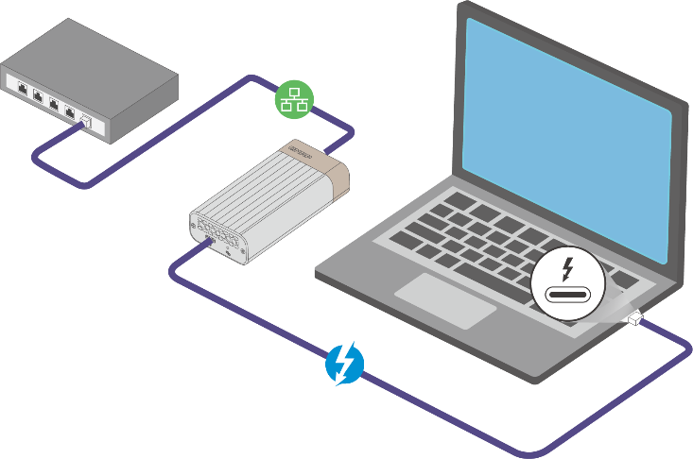

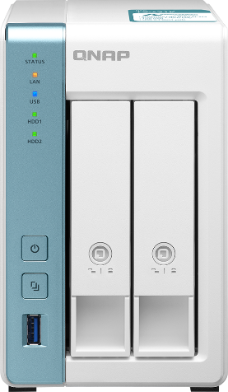
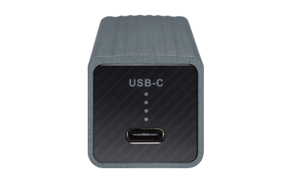



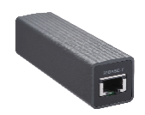
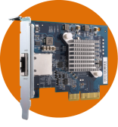
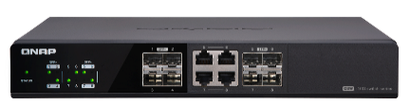

無 10GbE/5GbE/2.5GbE 的 NAS/PC/Mac 也可用
Thunderbolt 3、USB、或 PCIe 配件以提升整體傳輸效能
10GbE
QNAP
QNA-UC5G1T:
USB 3.2 Gen1 對
5GbE/2.5GbE/1GbE
網路轉換器
QNA-T310G1T (RJ45)
QNA-T310G1S (SFP+)
Thunderbolt 3
5GbE
Cat 5e
QXG-10G1T
或 QNA-UC5G1T
TS-231K
5GbE
Cat 5e
原有配線直接升速
QNAP 10G 8C switch
原有配線直接升速

Slide 28
1. 升級記憶體
2. 2.5GbE & 10GbE 效能測試
DEMO

Slide 29
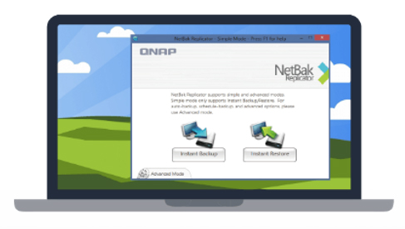

對抗勒索病毒的最佳電腦備份方案
Mac O.S.
Time
Machine
馬上建立排程或同步備份計畫來備份您的電腦資料
Windows
NetBak
Replicator
TS-932PX

Slide 30








有備無患，Time Machine 資料再備一份
透過 HBS 3 將 Time Machine 備份檔案複製到 NAS，再將 NAS Time Machine 資料備份到外接裝置例如 TR-004 USB RAID 或 TL-D800C USB JBOD 外接盒
Mac Time Machine
TS-932PX
TR-004
建立 NAS 備份任務：
來源端選取 Time Machine 備份資料夾
目的端選取本地端 > 選擇 TR-004
選擇排程定期備份 NAS Time Machine 資料

Slide 31



HBS 3 資料備份與還原，隨處取用
資料備份、復原、同步等功能整合到單一 QTS 應用中，讓您可輕鬆將 QNAP NAS 中的資料備份或同步到另一台 QNAP NAS、遠端伺服器或雲端備份空間中。
Notes:
Carry and use 在不同地點

Slide 32









QNAP 快照技術提供高達 256 個版本備份
1. 完整支援儲存池上的磁碟區 (及其檔案層級 LUN)，及區塊層級LUN。
2. 輕而易舉的快照擷取、管理與還原方式。
3. 以市場上穩定的 EXT4 檔案系統開發「磁碟區外」快照。
RAM 大小 | 整台 NAS 可具有最大快照數量 | 每個 Volume / LUN 快照數量
4GB 及以上 | 256 | 64
經由使用者電腦或外接裝置入侵的勒索軟體，無法覆蓋快照
檔案層級
外接儲存裝置
區塊層級
A’
B’
C’
D’
E’
電腦或伺服器上的硬碟空間
雲端空間 / NAS
A
B
C
D
E

Slide 33












Qsirch 幫助企業即時找到所需資料，不再迷惘
指定路徑、排除關鍵字等進階搜尋
強大篩選器,缺關鍵詞也能搜
搜尋、預覽、與分享一氣呵成
四大搜尋入口在哪都能搜
1
2
行動裝置
3
Mac Finder
4
Web
瀏覽器套件

Slide 34




隨時利用 myQNAPcloud 與 QNAP ID 連回 NAS
遠端連線
除 Email 外也支援
手機門號註冊與登入

Slide 35






連接 Dropbox、One Drive、
Google Drive ，檔案存取更便利
Qfile
File Station
手機
瀏覽
網
頁
瀏
覽
本地NAS
遠端NAS
雲端空間

Slide 36










QNAP QVPN 與專屬 VPN 協定 - QBelt
安全的加密連線:
利用 DTLS 建立 SSL連線, 底層採用 AES-256bit 加密
全新的 VPN 專屬協定:
減少既有的 VPN 特徵值, 降低被偵測的機會
各種裝置上的
專屬連線工具

Slide 37

QuMagie 照片管理，珍藏與分享美好時光
相簿瀏覽模式
資料夾瀏覽模式
一般相簿與智慧相簿

Slide 38








Surveillance Station 24x7 居家看護與防盜
Surveillance Station 5.1
支援頻道數
免費: 2
最高: 25
Vmobile
TS-832PX

Slide 39


四核 1.7GHz + 最大擴充 16GB RAM，最適創意
無極限的軟體容器工作站 (Container Station)
人工智慧、物聯網、及常用容器推薦
  一鍵安裝精靈，幫助您快速設定參數並建立容器
支援 Docker Compose YAML 格式建立應用程式
匯入匯出容器輕鬆轉移
由 PC 或 NAS 匯入映像檔或容器
可匯出映像檔或容器至 NAS 做備份
內建 Docker® Hub 線上市集
直接搜尋、隨選下載
Notes:
Max 8GB RAM for x31P3/431X3

Slide 40





















HybridMount 無縫掛載雲空間，兩種彈性存取模式
 | File Station 掛載 | 檔案型雲網關
設置方法 | 建立 File Station 雲端掛載模式 | 選擇檔案型雲網關模式 並配置快取空間
掛載數量 | 無限制 可掛載無限個雲端服務 | 2 個永久免費的網關授權 可依需求購置額外授權
存取體驗 | 存取速度取決於網際網路速度 | 快取機制大幅減少讀寫等待時間
於 File Station 存取 | 支援 | 支援
透過 SMB / NFS / AFP 存取 | 不支援 | 支援
同步機制 | 每次瀏覽時需重新與雲端同步 | 定期同步，可快速瀏覽
QTS Apps 檔案管理 | 不支援 | 支援 ...
多方線上協作
檔案層級資料分析
較慢
網際網路
NAS
快取空間
1
2
3
META
DATA
區域網路
較快

Slide 41




LUN 資料上雲與大型資料庫雲端備份利器：
VJBOD cloud 區塊型雲網關
VJBOD Cloud Gateway
Initiator
Local user
iSCSI
Target
雲端物件
儲存空間
Initiator
iSCSI
Cloud LUN
Client
Application
Server
SMB/NFS/AFP/
FTP/WebDAV
Cloud Volume
/Shared folder
快照
快照
Local user

Slide 42


透過網路 VJBOD 擴充其他 NAS 空間
將閒置空間為其他NAS 擴充容量
iSCSi
QNAP x86 NAS (Intel/AMD 處理器)
TS-832PX

Slide 43
經濟又彈性的現代化 QNAP 儲存擴充櫃
QNAP TR 硬體 RAID & TL JBOD 擴充櫃提供許多優勢
更大的容量
  2, 4, 8, 16-bay 擴充櫃選項
  NAS 可連接至多兩台擴充櫃
更好的相容性，NAS 或 PC/server 靈活兩用
  恣意擴充 NAS 或 PC/server 儲存空間，或是快速完成不同主機間的資料遷移，最大化您的硬體投資
  獨家 QNAP External RAID Manager 與 JBOD Manager 工具軟體支援各大作業系統隨時掌握擴充櫃狀態
更高的速度
  最高普及率的 USB 3.2 Gen1 5Gb/s、USB 3.2 Gen2 10Gb/s 與多通道 SATA 最達 64Gb/s*
USB 介面
PCIe SFF-8088 多通道 SATA 介面
TR-002
TR-004
TL-D800C
TL-D400S
TL-D800S
TL-D1600S
*TS-832PX 可額外安裝 USB 3.2 Gen2 PCIe 擴充卡支援 USB 3.2 Gen2 10Gbps．
TS-932PX 不具備 PCIe 擴充插槽，因此不支援需要安裝 QXP SATA 擴充卡的 TL-D400S, TL-D800S, TL-D1600S JBOD．

Slide 44







QNAP TR & TL 外接盒支援 NAS 兩種模式
QNAP TR & TL 系列儲存擴充櫃可有效作為 QNAP NAS 擴充空間。 每台 NAS 支援最多兩台 TR 或 TL 裝置。
支援所有一般儲存池可做的操作,例如建立磁碟區並且使用 Qfiling 進行檔案分類，或是建立快照備份任務將快照備份到 TR/TL 外接盒。
模式一:作為 NAS 擴充儲存空間存放檔案
模式二:作為快照保險庫備份本機快照
TR & TL 擴充櫃
TS-932PX
TR & TL 擴充櫃

Slide 45




一機兩用，NAS 內部擴充或跨平台資料歸檔
RAID & 儲存池
外接磁碟模式
所有磁碟均可被儲存與快照總管所識別，再配置成 RAID 組態的獨立儲存池。適合應用於純 NAS 環境．
每顆獨立的硬碟外接磁碟模式，例如 8 bay JBOD 就會顯示 8 個獨立空間， 4-bay TR-004 RAID 就會顯示單一大空間或多個獨立空間．適合應用於跨作業系統平台的資料交換．
TL & TR 系列無法直接被用於擴充 TS-832PX & TS-932PX 本機及其他機箱上的儲存空間。
TR 裝置只能支援 RAID 0/1/5/10 and JBOD 模式．

Slide 46



延長保固授權提供長達五年保固期
可選三年超值延長
保固、共5年保沒煩惱
標準保固
QNAP 隨產品售出後的保固服務
保固期間內正常使用情況下的維修、零件更換均免費 (消耗品與配件除外)
延長保固
產品購買 90 天內可以加購此服務以延長標準保固時間
保固服務內容與標準保固相同
訂購料號
EXTW-YELLOW-3Y

Slide 47

2.5GbE、10GbE SFP+、四核1.7GHz、PCIe 擴充或 SSD 專用埠
付出不多，精彩不少
©2020著作權為威聯通科技股份有限公司所有。威聯通科技並保留所有權利。威聯通科技股份有限公司所使用或註冊之商標或標章。檔案中所提及之產品及公司名稱可能為其他公司所有之商標 。​​​

